Slide 1

БАЗОВИЙ КОМПОНЕНТ ДОШКІЛЬНОЇ ОСВІТИ: ОСОБЛИВОСТІ ВПРОВАДЖЕННЯ
(ІНВАРІАНТНА СКЛАДОВА)
Міщенко Л.Б., методист з дошкільної освіти навчально-методичного відділу
координації освітньої діяльності
та професійного розвитку
Сумського ОІППО

Slide 2

ФОРМУВАННЯ ІГРОВОЇ КОМПЕТЕНТНОСТІ ДІТЕЙ ДОШКІЛЬНОГО ВІКУ ЗА ОСВІТНІМ НАПРЯМОМ «ГРА ДИТИНИ»
Ігрова компетентність - це здатність дитини до вільної, емоційнонасиченої, спонтанної активності з власної ініціативи, в якій реалізується можливість застосування наявних і освоєння нових знань та особистісного розвитку через прагнення дитини до участі в житті дорослих шляхом реалізації інтересів в ігрових та рольових діях в узагальненій формі.
СКЛАДОВІ ОСВІТНЬОГО НАПРЯМУ:
визначення компетентності;
емоційно-ціннісне ставлення;
сформованість знань;
навички;
участь батьків

Slide 3
ОСВІТНІЙ НАПРЯМ «ГРА ДИТИНИ»
Гра для дитини - це активність, самореалізація, саморозвиток. Гра сприяє розвитку самоконтролю, емпатії, життєвих навичок; формує здатності надавати допомогу, приймати зважені рішення, розбудовувати стосунки тощо.
Серед усіх видів діяльності саме ігрова формує унікальні якості людини - здатність до свободи вибору, автономність (самостійність, індивідуальність, почуття дорослішання, почуття нових можливостей), сприяє розвитку соціальної єдності (почуття «ми» — товариськість, командний дух). Саме гра надає можливість врахувати власні життєві цілі та потреби, забезпечує зв’язок дитини із середовищем - предметним, соціальним, природним.

Slide 5
ОСВІТНІЙ НАПРЯМ «ГРА ДИТИНИ»
Створення умов для формування ігрової компетентності дошкільника.
Позитивний вплив дорослих на розвиток ігрової компетентності.
Головне чого не треба - не варто боятися «переграти» з дітьми.

Slide 6

ОСВІТНІЙ НАПРЯМ «ГРА ДИТИНИ»
КЛАСИФІКАЦІЯ ІГОР (Базовий компонент дошкільної освіти)
Перша група ігор «Граємося разом із дорослим»: ігри, що організовані за ініціативою дорослих із метою навчання та дозвілля.
Друга група «Граємося самостійно»: самодіяльні вільні творчі ігри, ініційовані дитиною.
Ігри організовані дорослим
«ГРАЄМОСЯ РАЗОМ ІЗ ДОРОСЛИМ»
Дидактичні ігри: з картинками, з предметами, з іграшками
Сюжетно-дидактичні ігри
Ігри-дозвілля
Рухливі ігри
Будівельні ігри (у тому числі з конструктором)
Самодіяльні вільні ігри дитини «ГРАЄМОСЯ САМОСТІЙНО»
Сюжетно-рольові ігри
Театральні ігри
Режисерські ігри
Ігри - експериментування

Slide 7
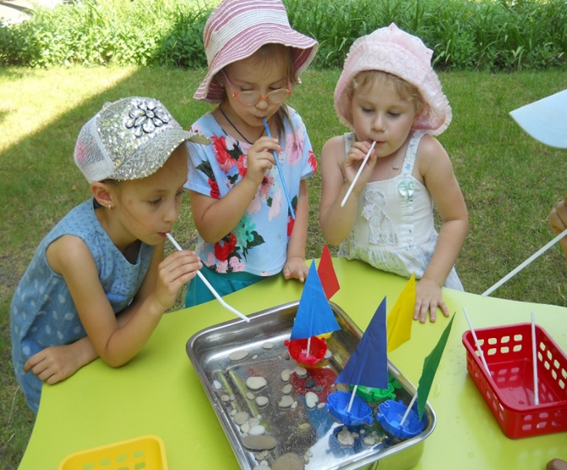
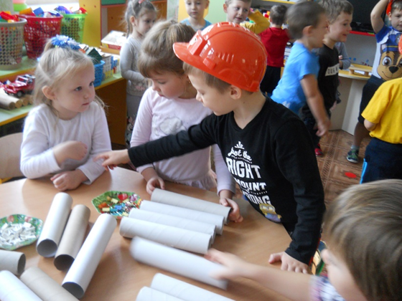
ОСВІТНІЙ НАПРЯМ «ГРА ДИТИНИ»
Ігрова компетентність дитини починає формуватися з першої групи ігор коли діти граються з дорослим, навчаються в нього.
Ігри разом із дорослим, навчальні ігри дарують дітям право на помилки, забезпечують чудовий миттєвий зворотній зв’язок, підкреслюють відчуття прогресу, окреслює чіткі цілі та надає чіткі інструкції.

Slide 8
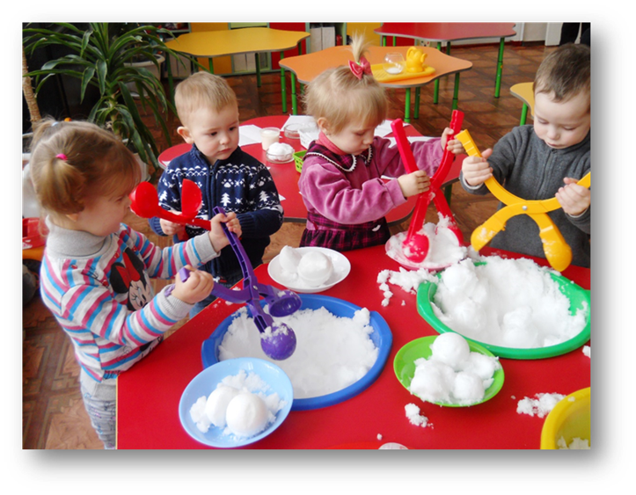
ОСВІТНІЙ НАПРЯМ «ГРА ДИТИНИ»
Самодіяльна вільна гра не виникає нізвідки, лише за бажанням дорослого зайняти дитину будь-якою справою. Самодіяльну вільну гру складно припинити, тож для неї потрібно виділити певний час.
Опосередкований вплив дорослого характеризується так:
не порушує самодіяльний характер гри;
не перетворює гру на регламентовану діяльність;
окреслює м’які кордони;
не залучає дітей, які на даний момент не зацікавлені в грі;
транслює різними засобами ігрові ситуації але не наполягає (приклад, відео, розповідь, нова іграшка, ситуація з життя та інші)
«входить» до гри з новими іграшками доречними тематиці та демонстрацією як грати;
практикує ігрові стимуляції;
демонструє як створювати простір ігрової діяльності - від підбора іграшки для гри до побудови ігрового поля (обладнання магазина, халабуда, кімната для ляльки т ін.)
підкреслює радість від активності та цікавої гри з усіма;
використовує будь-яку можливість дітям відчути успіх, повірити у власні сили.

Slide 9

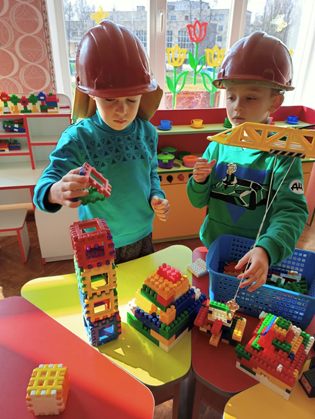
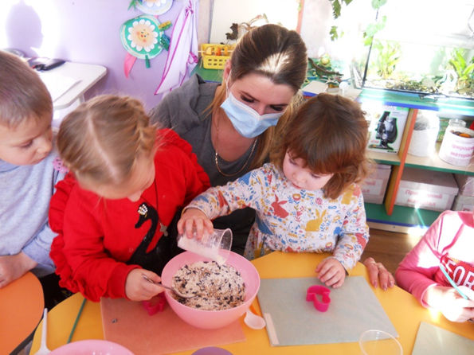
ОСВІТНІЙ НАПРЯМ «ГРА ДИТИНИ»
РОЛЬ ПЕДАГОГА
ПЕДАГОГ ЗДО - ФАСИЛІТАТОР.
ЯК ФОРМУВАТИ ІГРОВУ КОМПЕТЕНТНІСТЬ ДІТЕЙ (ОСНОВНІ ЗАВДАННЯ).
ОРІЄНТОВНІ ФОРМИ, МЕТОДИ, ЗАСОБИ ОСВІТНЬОЇ ДІЯЛЬНОСТІ:
Арт гра; Ігрові гостини; Мультибус-колаж; Ігроглобус;
Активні ігрові години;
Аналіз ситуацій; бесіди; вікторини; дії з реальними предметами; екскурсії; ігрові завдання; ігрові кола; ігрові вправи; імпровізація; інд. ігрові задання; проблемні ситуації тощо

Slide 10
ОСВІТНІЙ НАПРЯМ «ДИТИНА У СОЦІУМІ»
Соціально-громадянська компетентність – це здатність до прояву особистісних якостей, соціальних почуттів, любові до Батьківщини; готовність до посильної участі в оціальних подіях, що відбуваються в дитячих осередках, громаді, суспільстві та спрямовані на покращення суспільного життя.
Новою ключовою для дошкільної освіти компетентністю дитини визначено соціально-громадянську

Slide 11
ОСВІТНІЙ НАПРЯМ «ДИТИНА У СОЦІУМІ»
РЕАЛІЗАЦІЯ ЗАВДАНЬ ОСВІТНЬОГО НАПРЯМУ
Завдання і зміст освітнього напряму «Дитина в соціумі» реалізуються з урахуванням системи особистісних цінностей, здібностей, потреб, інтересів, активності дітей дошкільного віку.
Сформованість соціально-громадянської компетентності
Соціально-громадянська компетентність дитини дошкільного віку формується в різних видах діяльності,

Slide 12

ОСВІТНІЙ НАПРЯМ «ДИТИНА У СОЦІУМІ»
МЕТОДИЧНИЙ ІНСТРУМЕНТАРІЙ
ФОРМИ
Гра.
Заняття.
Колективні справи, спільна пошукова діяльність.
МЕТОДИ
Наочні:
Словесні:
Практичні:

Slide 13
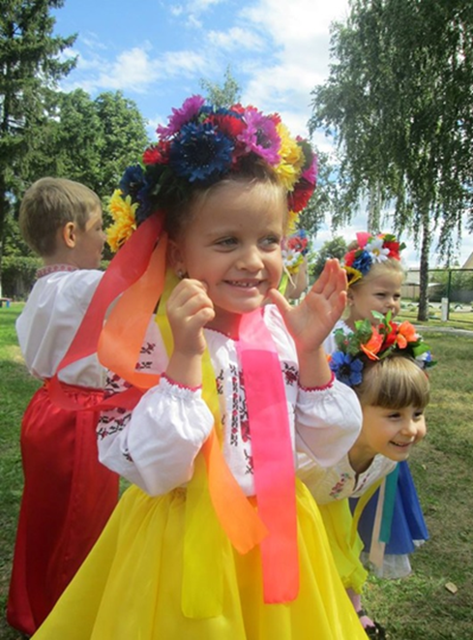
ОСВІТНІЙ НАПРЯМ «ДИТИНА У СОЦІУМІ»
МЕТОДИ
Проблемні - постановка і розв’язання завдань..
Дослідницькі - організація пошукової, творчої діяльності дітей.
Інтерактивні: соціальне проєктування, різні форми обговорення соціальних проблем, рольові та ділові ігри в розв’язанні конфліктних ситуацій тощо.
Інтерактивні методи передбачають взаємодію і співпрацю всіх учасників освітнього процесу під час розв’язання практичних завдань.

Slide 14
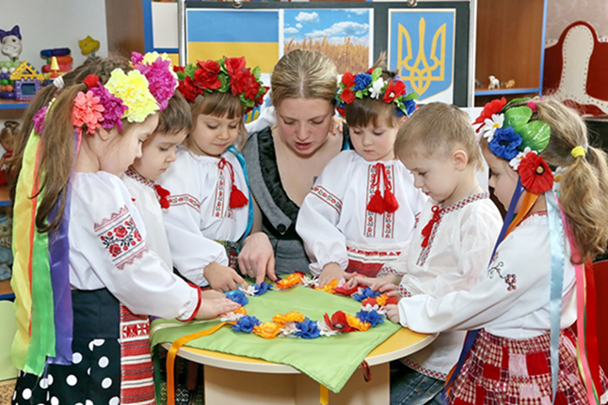
ОСВІТНІЙ НАПРЯМ «ДИТИНА У СОЦІУМІ»

Slide 15
ОСВІТНІЙ НАПРЯМ «ДИТИНА У СОЦІУМІ»
Соціально-громадянська компетентність реалізується через участь
дітей, участь педагогів, участь батьків

Slide 16
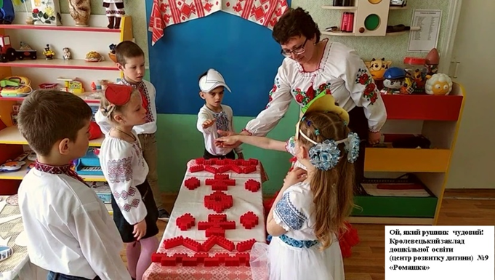
ОСВІТНІЙ НАПРЯМ «ДИТИНА У СОЦІУМІ»
ПЕДАГОГ МАЄ:
знати, поважати і захищати права дітей;
проявляти повагу до людської гідності, різноманітності, показувати приклад спілкування на основі взаємної поваги;
забезпечувати усвідомлення дітьми своєї індивідуальності, унікальності та цінності для колективу;
підтримувати дітей, коли вони ініціюють взаємодію, висловлюють свої думки;
демонструють товариські стосунки;
допомагати вихованцям установлювати власні межі, поважати межі інших, знаходити шляхи розв’язання конфліктних ситуацій;
запобігати проявам булінгу, зупиняти їх;
стимулювати батьків до спільного прийняття рішень, що стосуються роботи дошкільного закладу, групи, наприклад, спільної організації заходів, у яких беруть участь діти, тощо.

Slide 17
ОСВІТНІЙ НАПРЯМ «ДИТИНА У СОЦІУМІ»

Slide 18
ОСВІТНІЙ НАПРЯМ «ДИТИНА У СОЦІУМІ»

Slide 19
ОСВІТНІЙ НАПРЯМ «МОВЛЕННЯ ДИТИНИ»

Slide 20
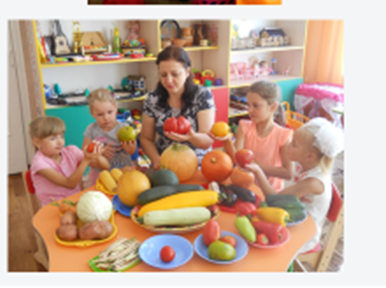
ОСВІТНІЙ НАПРЯМ «МОВЛЕННЯ ДИТИНИ»
МЕХАНІЗМИ МОВЛЕННЄВОГО РОЗВИТКУ:
наслідування мовлення інших людей;
активна мовленнєва практика;
накопичення дитиною власного досвіду адекватного використання мовлення в різних життєвих ситуаціях.

Slide 21
ОСВІТНІЙ НАПРЯМ «МОВЛЕННЯ ДИТИНИ»
КОМПЛЕКСНИЙ ПІДХІД ЩОДО ФОРМУВАННЯ МОВЛЕННЄВОЇ КОМПЕТЕНТНОСТІ

Slide 22
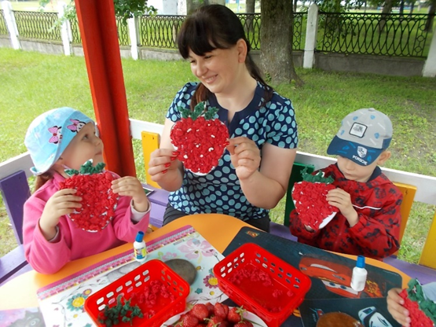
ОСВІТНІЙ НАПРЯМ «МОВЛЕННЯ ДИТИНИ»
ВИДИ ДІЯЛЬНОСТІ ПРІОРИТЕТНІ ДЛЯ ФОРМУВАННЯ МОВЛЕННЄВОЇ КОМПЕТЕНТНОСТІ
навчально-мовленнєва діяльність;
мовленнєво-ігрова діяльність;
художньо-мовленнєва діяльність;
комунікативно-мовленнєва діяльність

Slide 23
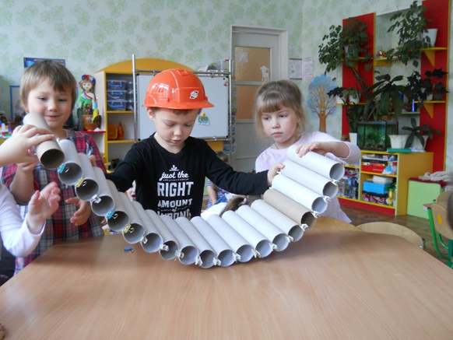
ОСВІТНІЙ НАПРЯМ «МОВЛЕННЯ ДИТИНИ»
ФОРМИ РОБОТИ З ДОШКІЛЬНИКАМИ
ЗАНЯТТЯ З РОЗВИТКУ МОВЛЕННЯ РІЗНИХ ВИДІВ І ТИПІВ Є ПРОВІДНОЮ ФОРМОЮ навчально-мовленнєвої діяльності дітей дошкільного віку
ФОРМАТИ - індивідуальній, підгруповій чи загальногруповій формати проведення

Slide 24
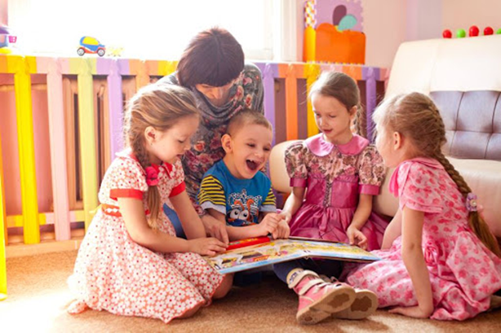
ОСВІТНІЙ НАПРЯМ «МОВЛЕННЯ ДИТИНИ»
МЕТОДИ ТА ПРИЙОМИ РОБОТИ З МОВЛЕННЄВОЇ ДІЯЛЬНОСТІ
Спостереження, екскурсії, дидактичні ігри, бесіди за змістом картини і розповідання за картиною; читання літературних творів; мовленнєві завдання та вправи;
ПОЛІЛОГ
СТРУКТУРНО-СИНТАКСИЧНІ СХЕМИ
РОЗПОВІДАННЯ КОМАНДАМИ
ІНТЕРВ’ЮВАННЯ

Slide 25
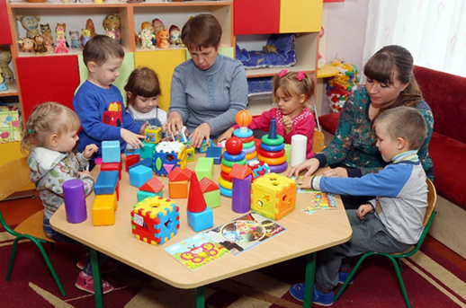
ОСВІТНІЙ НАПРЯМ «МОВЛЕННЯ ДИТИНИ»
ЗАСОБИ ФОРМ УВАННЯ МОВЛЕННЄВОЇ КОМПЕТЕНТНОСТІ
Дидактична наочність;
Плакати;
Сюжетні картини;
Інтелектуальні карти;
Коректурні таблиці;
Літературні твори

Slide 26
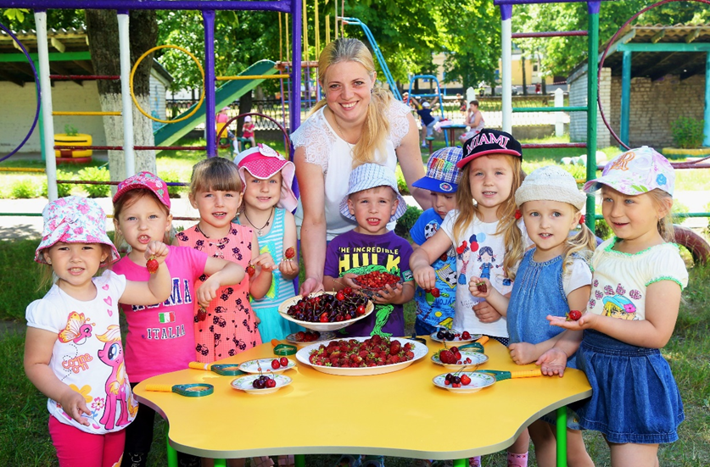
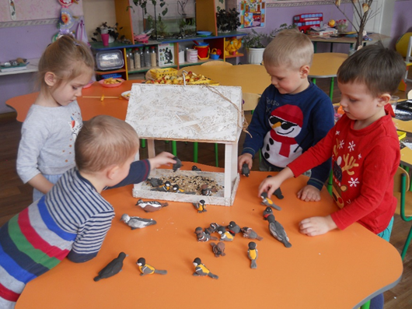
ОСВІТНІЙ НАПРЯМ «МОВЛЕННЯ ДИТИНИ»
ПІДТРИМКА БАТЬКАМИ ПРОЦЕСУ ФОРМУВАННЯ МОВЛЕННЯ ДИТИНИ МОЖЕ ВІДБУВАТИСЯ ШЛЯХОМ:
розвитку мовленнєвих навичок дитини:
розвитку комунікативних навичок дитини:
розвитку художньо-мовленнєвих навичок дитини

Slide 27
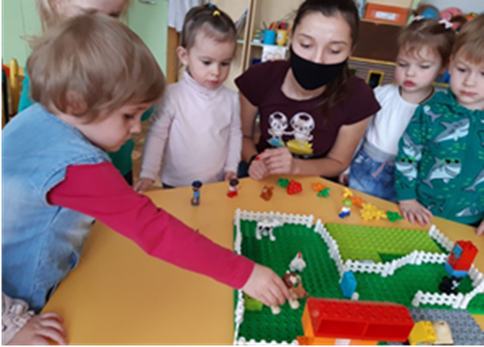
ОСВІТНІЙ НАПРЯМ «МОВЛЕННЯ ДИТИНИ»
ПОЗИЦІЇ ТА ДІІЇ ПЕДАГОГА
Діалогова взаємодія з дітьми;
Формулювати запитання таким чином, щоб спонукати дітей до розмірковування;
Комплексний підхід щодо формування мовленнєвої компетентності;
Доцільна зміна видів діяльності, поєднання з мовленнєвими інших засобів і способів відтворення навчального матеріалу

Slide 28

ОСВІТНІЙ НАПРЯМ «ДИТИНА У СВІТІ МИСТЕЦТВА»
Мистецько-творча компетентність - здатність дитини практично реалізовувати свій художньо-естетичний потенціал для отримання бажаного результату творчої діяльності на основі розвинених емоцій та почуттів до видів мистецтва, елементарно застосувати мистецькі навички в життєвих ситуаціях під час освітньої та самостійної діяльності

Slide 29
ОСВІТНІЙ НАПРЯМ «ДИТИНА У СВІТІ МИСТЕЦТВА»
ВИДИ МИСТЕЦЬКОЇ ДІЯЛЬНОСТІ ДІТЕЙ ДОШКІЛЬНОГО ВІКУ:
1. ХУДОЖНЬО-ПРОДУКТИВНА:
- вільне малювання;
- ліплення;
- аплікація;
- комунікація в мистецтві.
2. МУЗИЧНА:
- співи,
- слухання музики,
- музично-ритмічна діяльність,
- музично-ігрова,
- гра на дитячих музичних інструментах.
3. ТЕАТРАЛІЗОВАНА:
- формування глядацької та виконавської культур на основі занурення в театральну атмосферу та створення і «проживання» образів у власній театралізованій діяльності.
4. САМОСТІЙНА ХУДОЖНЯ ДІЯЛЬНІСТЬ:
- розгортається з ініціативи дітей, відповідає їхнім інтересам та потребам, вимагає особливого ставлення дорослого, його педагогічного супроводу для збереження інтересу до цього виду діяльності.

Slide 30
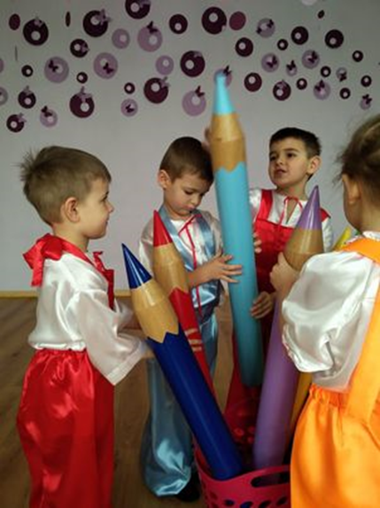
ОСВІТНІЙ НАПРЯМ «ДИТИНА У СВІТІ МИСТЕЦТВА»
Педагогічні умови формування емоційно-ціннісного ставлення до краси, мистецтва, мистецької діяльності:
сприймання краси через емоції, переживання, яке ґрунтується на емоційній чутливості дитини до засобів педагогічного впливу;
безпосередній процес спілкування з реальними об’єктами та явищами довкілля та їхніми мистецькими образами;
врахування взаємозв’язку та залежність естетичного розвитку дитини від морального, інтелектуального та фізичного;
здатність педагога до умілого, своєчасного й тактовного подолання перешкод (упередження, помилкові уявлення, негативний досвід), які стоять на шляху до пізнання краси.

Slide 31
ОСВІТНІЙ НАПРЯМ «ДИТИНА У СВІТІ МИСТЕЦТВА»
Методи формування мистецько-творчої компетентності дітей:
паузи споглядання та паузи вслуховування;
словесні: мистецтвознавча розповідь; обговорення; діалог та полілог; заохочення; порада;
практичні:
експериментування із матеріалами, інструментами, звуками, формами, атрибутами, створення образу в різних видах мистецької діяльності;
вправляння в мистецьких техніках (техніки малювання, аплікації, ліплення, вокальні техніки, виконавські техніки та ін.).

Slide 32
ОСВІТНІЙ НАПРЯМ «ДИТИНА У СВІТІ МИСТЕЦТВА»
ФОРМИ АРТОСВІТИ В ЗДО - мистецькі або художньо-педагогічні спілкування, що є особливою, емоційно зорієнтованою формою освітньої взаємодії на основі мистецької діяльності (теоретичні, практичні, інтегровані), а саме:
- артпроєкти;
- артекскурсії;
- артігри;
- прогулянки;
- перегляд вистав;
- свята, розваги, концерти, фестивалі, шоупрограми тощо.

Slide 33
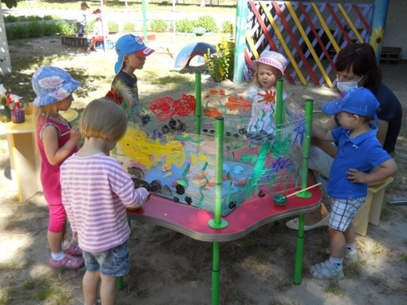
ОСВІТНІЙ НАПРЯМ «ДИТИНА У СВІТІ МИСТЕЦТВА»
Орієнтовні етапи мистецьких спілкувань:
проективний етап (передбачає вибір дітьми тих засобів, способів дій, за допомогою яких вони будуть творити);
діяльнісний (це вільна творча діяльність дітей та вихователя, вправляння в різноманітних альтернативних способах отримання зображень;
результативно-аналітичний етап має на меті емоційне задоволення від процесу образотворення.

Slide 34

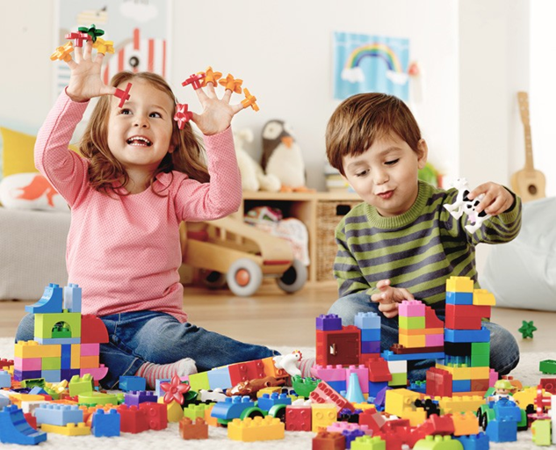
ОСВІТНІЙ НАПРЯМ «ДИТИНА У СВІТІ МИСТЕЦТВА»
Алгоритм мистецьких спілкувань:
визначення теми;
матеріал (обладнання, забезпечення);
мотивація дітей (інтрига);
рефлексійні тематичні полілоги;
методи і прийоми роботи із зерном образу;
конкретизація створення умов для вибору дітьми інструментів створення художнього образу (образотворчого, музичного, театралізованого);
прийоми стимулювання дітей до створення образу з врахуванням вікових особливостей;
формат презентації дитячих робіт (вистава, концерт, виставка, вернісаж, колаж тощо);
емоційно зорієнтовані прийоми закріплення вражень.

Slide 35
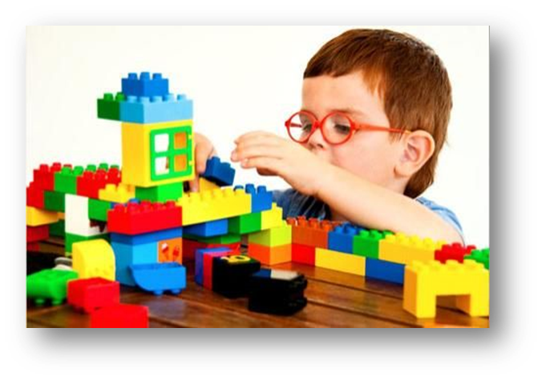
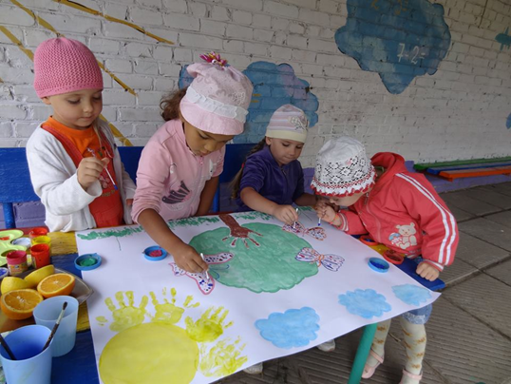
ОСВІТНІЙ НАПРЯМ «ДИТИНА У СВІТІ МИСТЕЦТВА»
ПОЗИЦІЯ ТА ДІЇ ВИХОВАТЕЛЯ:
усвідомлення різниці між мистецтвом (соціально й культурно значущий результат творчості митців-професіоналів, який має мистецьку та історичну цінність) та мистецькою діяльністю дитини;
запобігання когнітивному насиллю й технічному натаскуванню дітей, створення умов для розвитку самосвідомості, самовідчуття та світовідчуття дитини через мистецтвоі мистецьку діяльність;
спрямованість на формування ціннісного ставлення до творів мистецтва, розвиток потреби в мистецькій діяльності;
надання дитині права вибору в пошуку власного шляху створення художнього образу в мистецькій діяльності;
урахування того, що стимулом до мистецької діяльності може слугувати значимий для дитини результат;
допомога в створенні дитиною власної картини світу через фіксацію вражень про нього під час створення художнього образу.

Slide 36


